Slide 1
Istituto Comprensivo «Tommasone-Alighieri»
PTOF 2022/23
I quattro documenti fondamentali
PTOF
RAV
PDM
Rendicontazione sociale
LA MISSION DELLA NOSTRA SCUOLA
I VALORI DI RIFERIMENTO
Un’idea di studente come soggetto attivo, curioso, che si avvicina ai saperi dei grandi e al mondo della cultura senza paura e sudditanza, ma con spirito critico e aspirazione alla libertà
Un’idea di società inclusiva, solidale, attenta alla tutela dell’ambiente naturale e antropico e alla piena valorizzazione del patrimonio storico e culturale.

Slide 2
Istituto Comprensivo «Tommasone-Alighieri»
Istituto Comprensivo «Tommasone-Alighieri»
PROSPETTIVE DI SVILUPPO
In tema di visione prospettica, intendiamo valorizzare al massimo il ruolo-chiave della condivisione e della collegialità.
L’Istituto è già perfettamente inserito all’interno del tessuto territoriale, grazie a una fitta rete di relazioni con enti, associazioni e istituzioni della nostra realtà. Si prevede di intensificarne il coinvolgimento in reti e promuovere collaborazioni finalizzate ad affrontare temi di interesse comune.
L’oggetto degli accordi riguarda elementi che vorremmo approfondire ulteriormente per la loro natura strategica:
la formazione docenti (sono già attive reti di scopo e di ambito territoriale, convenzioni con Università, ecc.),
ricerca sull'innovazione dei processi organizzativi e didattici (l’Istituto ha già aderito a una rete di scopo per la realizzazione di un percorso di ricerca-formazione sui nuovi ambienti di apprendimento e per la promozione del pensiero logico e computazionale)
percorsi rivolti agli allievi, con attività che rappresentano esse stesse altrettante priorità che l’Istituto già affronta, ma intende implementare.

Slide 3
Istituto Comprensivo «Tommasone-Alighieri»
Istituto Comprensivo «Tommasone-Alighieri»
PROSPETTIVE DI SVILUPPO
Tra i temi che si considerano cruciali in un’ottica di prospettiva, richiamiamo, in particolare:
la promozione dell’attitudine allo studio;
l’acquisizione delle competenze relative all'autonomia personale e dello spirito di iniziativa;
la gestione di problematiche inerenti al disagio giovanile;
la cura dell'ambiente di apprendimento nella dimensione materiale e organizzativa, ma anche metodologica e relazionale;
l’inclusività, nell’ottica del promuovere metodologie attente ai diversi stili di apprendimento e alla differenziazione/personalizzazione didattica,
il potenziamento di competenze in materia di cittadinanza attiva, anche attraverso la valorizzazione e il dialogo con il territorio per sviluppare il ruolo della Scuola come comunità che interagisce con il contesto locale.

Slide 4
Istituto Comprensivo «Tommasone-Alighieri»
Il Piano di miglioramento triennio 2022/2025
OBIETTIVI STRATEGICI NAZIONALI
Assicurare la direzione unitaria della scuola, promuovendo la partecipazione e la collaborazione tra le diverse componenti della comunità scolastica, con particolare attenzione alla realizzazione del Piano Triennale dell’Offerta Formativa. Assicurare il funzionamento generale dell’istituzione scolastica, organizzando le attività secondo criteri di efficienza, efficacia e buon andamento dei servizi. Promuovere l’autonomia didattica e organizzativa, di ricerca, sperimentazione e sviluppo, in coerenza con il principio di autonomia delle istituzioni scolastiche. Promuovere la cultura e la pratica della valutazione come strumento di miglioramento della scuola, anche attraverso la valorizzazione della professionalità dei docenti.

Slide 5
Istituto Comprensivo «Tommasone-Alighieri»
Il Piano di miglioramento triennio 2022/2025
OBIETTIVI REGIONALI
OBIETTIVI REGIONALI
n. | OBIETTIVO | TRAGUARDI | INDICATORI
1 | Realizzare iniziative di formazione finalizzate allo sviluppo professionale del personale, quale leva strategica per il miglioramento dei risultati degli studenti. | Incremento del personale coinvolto nelle iniziative di formazione. | % docenti e ATA partecipanti alle iniziative di formazione incremento del numero dei partecipanti alle iniziative di formazione, rispetto al precedente anno scolastico.
 |  | Sviluppo delle azioni realizzate per monitoraggio dei processi e documentazione. Efficacia delle azioni e ricaduta sugli esiti degli studenti. | N. azioni realizzate/ implementazione delle medesime rispetto al precedente anno scolastico.

Slide 6
Istituto Comprensivo «Tommasone-Alighieri»
Il Piano di miglioramento triennio 2022/2025
OBIETTIVI REGIONALI
n. | OBIETTIVO | TRAGUARDI | INDICATORI
2 | Migliorare i risultati nelle prove standardizzate nazionali, con riguardo all'equità degli esiti. | Riduzione della varianza tra le classi. | Miglioramento della varianza tra le classi a.s. in corso rispetto alla varianza a. s. precedente; valori della varianza tra le classi almeno in linea con la media nazionale.
 |  | Riduzione della percentuale degli alunni collocati nei livelli 1 e 2. | Miglioramento percentuali a.s. in corso rispetto alle percentuali a.s. precedente; percentuali degli alunni collocati nei livelli 1 e 2 almeno in linea con le medie nazionali.

Slide 7
Istituto Comprensivo «Tommasone-Alighieri»
Il Piano di miglioramento triennio 2022/2025
PRIORITÀ STRATEGICHE DESUNTE DAL RAPPORTO DI AUTOVALUTAZIONE
ESITI DEGLI STUDENTI | DESCRIZIONE DELLA PRIORITÀ | DESCRIZIONE DEL TRAGUARDO
Risultati scolastici | Perseguimento del successo formativo anche promuovendo la continuità tra i cicli scolastici. | Ridurre del 5% le fasce basse di valutazione e incrementare del 5% la fascia medio-alta in Italiano, Matematica e Inglese. Condividere strumenti comuni per il passaggio di informazioni, verifica livelli raggiunti e restituzione esiti. Aumentare del 5% il numero degli alunni che seguono il consiglio orientativo.

Slide 8
Istituto Comprensivo «Tommasone-Alighieri»
Il Piano di miglioramento triennio 2022/2025
PRIORITÀ STRATEGICHE DESUNTE DAL RAPPORTO DI AUTOVALUTAZIONE
ESITI DEGLI STUDENTI | DESCRIZIONE DELLA PRIORITÀ | DESCRIZIONE DEL TRAGUARDO
Risultati nelle prove standardizzate nazionali | Migliorare gli esiti nelle prove INVALSI. | Ridurre il numero degli alunni collocati nei livelli bassi di valutazione in tutte le classi coinvolte nelle prove.

Slide 9
Istituto Comprensivo «Tommasone-Alighieri»
Il Piano di miglioramento triennio 2022/2025
PRIORITÀ STRATEGICHE DESUNTE DAL RAPPORTO DI AUTOVALUTAZIONE
ESITI DEGLI STUDENTI | DESCRIZIONE DELLA PRIORITÀ | DESCRIZIONE DEL TRAGUARDO
Competenze chiave europee | Sviluppare le competenze di cittadinanza sociali e civiche attraverso efficaci processi inclusivi. | Favorire la partecipazione degli alunni dell’I.C. a iniziative comuni (>=70% popolazione scolastica) Valorizzare comportamenti prosociali riconoscendo meriti e talenti propri di ciascuno. Orientare l’azione sanzionatoria per promuovere competenze sociali e civiche.
 | Promuovere specifici percorsi per sviluppare competenze riferibili alle discipline STEAM attraverso l'utilizzo efficace delle TIC. | Sperimentare l’universalità del linguaggio scientifico, tecnologico, artistico e matematico e sviluppare l’attitudine alla risoluzione di problemi e al pensiero logico e computazionale in ambienti innovativi di apprendimento.

Slide 10
Istituto Comprensivo «Tommasone-Alighieri»
Il Piano di miglioramento triennio 2022/2025
OBIETTIVI DESUNTI DAL RAPPORTO DI AUTOVALUTAZIONE
AREA DI PROCESSO | DESCRIZIONE DELL’OBIETTIVO DI PROCESSO
Curricolo, progettazione e valutazione | Progettare prove standardizzate interne per classi parallele e costruire comuni strumenti formalizzati di rilevazione delle competenze.
Inclusione e differenziazione | Implementare una didattica inclusiva per rispondere alle esigenze degli alunni con bisogni educativi speciali.

Slide 11
Istituto Comprensivo «Tommasone-Alighieri»
Il Piano di miglioramento triennio 2022/2025
OBIETTIVI DESUNTI DAL RAPPORTO DI AUTOVALUTAZIONE
AREA DI PROCESSO | DESCRIZIONE DELL’OBIETTIVO DI PROCESSO
Continuità e orientamento | Sviluppare negli alunni un metodo di lavoro che consenta loro di apprendere in autonomia.
 | Sviluppare negli alunni forme di consapevolezza delle proprie potenzialità e dei propri limiti ed educare all'impegno nel portar a termine il lavoro individuale e/o di gruppo.

Slide 12
Istituto Comprensivo «Tommasone-Alighieri»
Il Piano di miglioramento triennio 2022/2025
OBIETTIVI DESUNTI DAL RAPPORTO DI AUTOVALUTAZIONE
AREA DI PROCESSO | DESCRIZIONE DELL’OBIETTIVO DI PROCESSO
Orientamento strategico e organizzazione della scuola | Promuovere la collaborazione tra docenti e incentivare la diffusione di buone pratiche innovative, laboratoriali e collaborative per classi aperte.
Ambiente di apprendimento | Implementare la ricerca-azione sui nuovi ambienti di apprendimento innovativi, con particolare riferimento a quelli digitali.
 | Utilizzare strumentazioni informatiche e piattaforme/linguaggi digitali per veicolare contenuti disciplinari.

Slide 13
Istituto Comprensivo «Tommasone-Alighieri»
Il Piano di miglioramento triennio 2022/2025
OBIETTIVI DESUNTI DAL RAPPORTO DI AUTOVALUTAZIONE
AREA DI PROCESSO | DESCRIZIONE DELL’OBIETTIVO DI PROCESSO
Sviluppo e valorizzazione delle risorse umane | Promuovere percorsi di formazione sulla didattica innovativa da condurre verticalmente ai tre ordini di scuola.

Slide 14
Istituto Comprensivo «Tommasone-Alighieri»
Il Piano di miglioramento triennio 2022/2025
PRIORITÀ PER IL PROSSIMO ANNO SCOLASTICO
Tema prioritario | Descrizione
Prove INVALSI | Migliorare i risultati nelle prove attraverso: Innalzamento della qualità del conseguimento delle abilità strumentali di base Attenzione alla trasmissione dei contenuti disciplinari riservando un ruolo fondamentale al laboratorio Ampliamento delle esperienze di simulazione

Slide 15
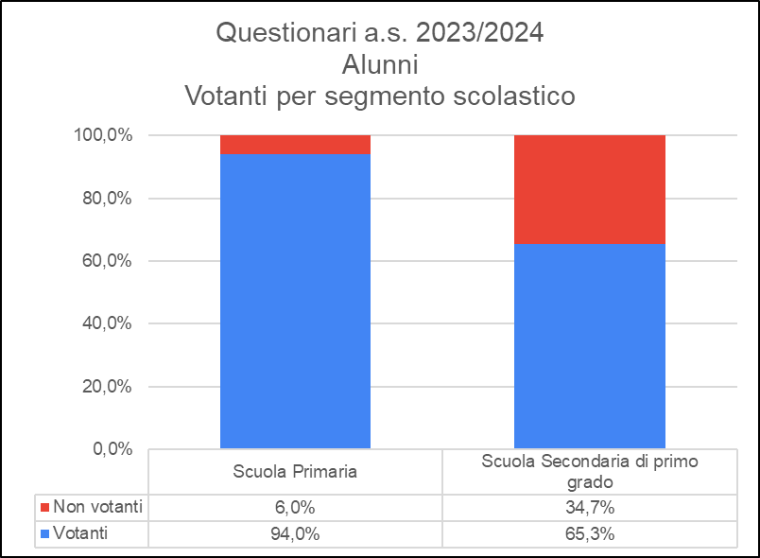
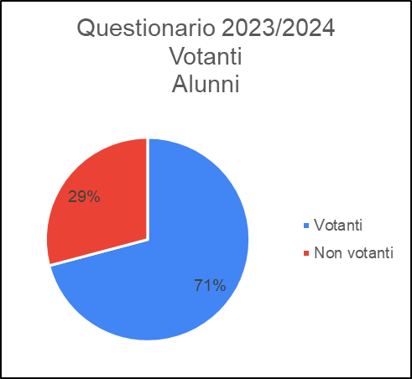
Istituto Comprensivo «Tommasone-Alighieri»
I questionari a.s. 2023/2024

Slide 16
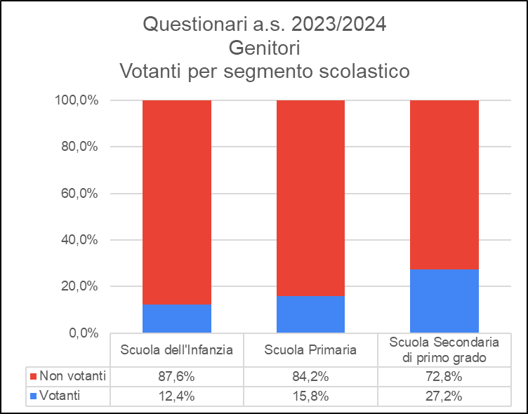
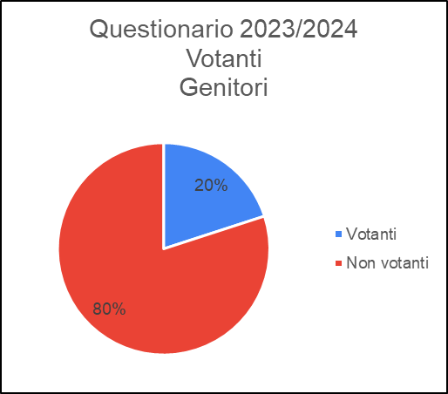
Istituto Comprensivo «Tommasone-Alighieri»
I questionari a.s. 2023/2024

Slide 17
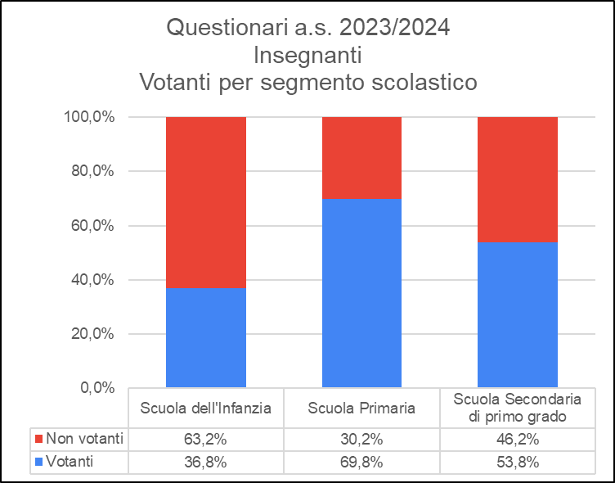
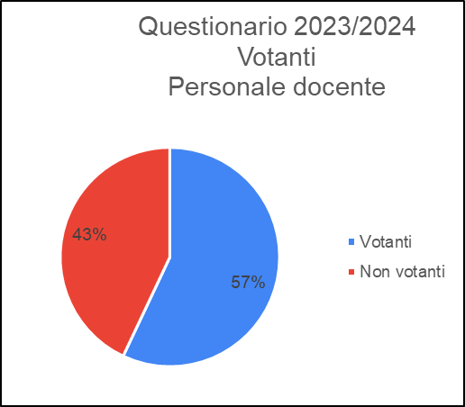
Istituto Comprensivo «Tommasone-Alighieri»
I questionari a.s. 2023/2024

Slide 18
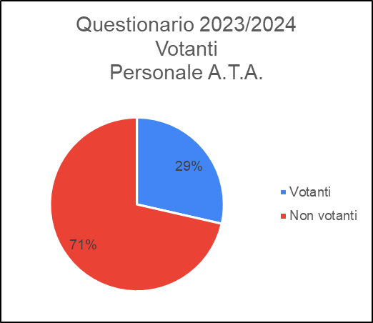
Istituto Comprensivo «Tommasone-Alighieri»
I questionari a.s. 2023/2024

